Slide 1
astah*の操作方法
※ 注記
・取り掛かりとして、ごく一部の基本的な操作のみ記述
・事例として挙げたもの以外の
ダイアグラム（図）・要素でも基本的に操作の仕方は同じ

Slide 2
プロジェクトの新規作成
新しくモデルを作成する時の作業手順

Slide 3

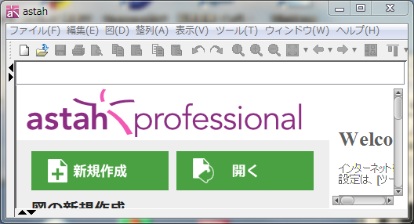
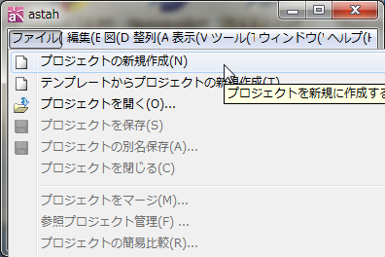
1．プロジェクトの新規作成
1-1．ツールの起動
アイコンをダブルクリックする
1-2．プロジェクトの新規作成
新規作成アイコンをクリック、又は『ファイル→プロジェクトの新規作成』をクリックする
＜アイコンをクリックする場合＞
＜メニューを選択する場合＞
クリックする
クリックする

Slide 4
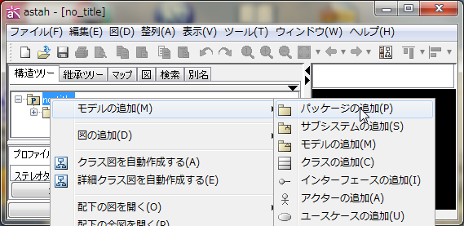
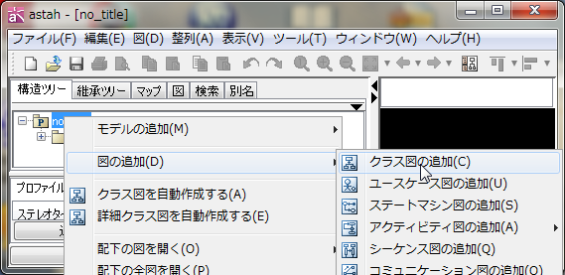
1．プロジェクトの新規作成
1-3．パッケージの作成
ルート上で右クリックして、『モデルの追加→パッケージの追加』をクリックする
1-4．ダイアグラム（図）の新規作成
ルート上で右クリックして、『図の追加→作成する図（※２）の種類』をクリックする
クリックする
※１ 開発工程やモデルの側面などで
階層化してパッケージを作る
クリックする
※２ 本事例では、
クラス図を想定
※ ルートとは、
一番上のパッケージを指す
図の種類

Slide 5
ダイアグラム共通の操作説明
全てのダイアグラムで共通する操作の説明
例として、クラス図で説明します

Slide 6
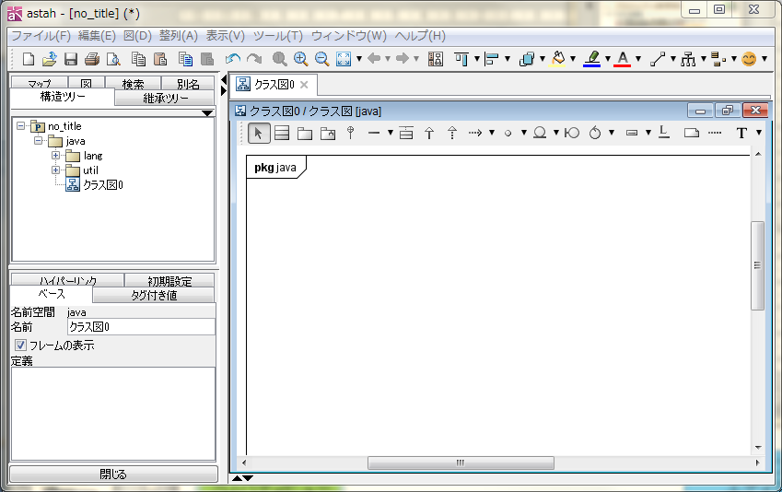
2．ダイアグラムの編集
画面構成
構造ツリー
ツールパレット
ダイアグラム エディタ
プロパティビュー

Slide 7
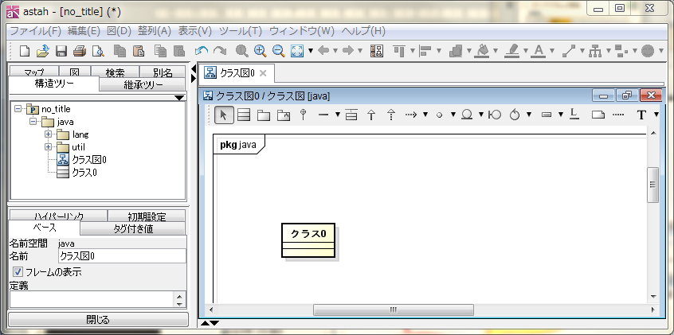
2．ダイアグラムの編集
2-1．要素の作成
① 作成する要素の種類をクリックして選択する
② 要素を配置する場所でクリックして要素を追加する
①クリックする
②クリックする

Slide 8
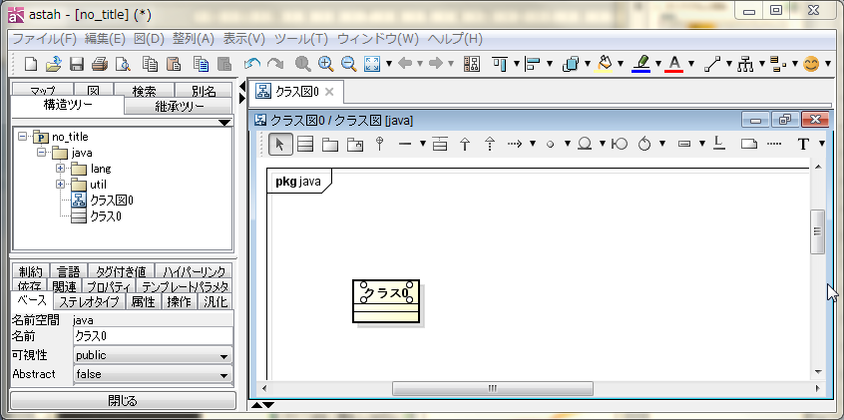
2．ダイアグラムの編集
2-2．作成した要素のプロパティ（情報）を入力する
① 作成した要素（編集する要素）クリックして選択する
② プロパティの各種情報を入力する
①クリックする
②必要な情報の
変更や新規入力をする
プロパティビュー

Slide 9
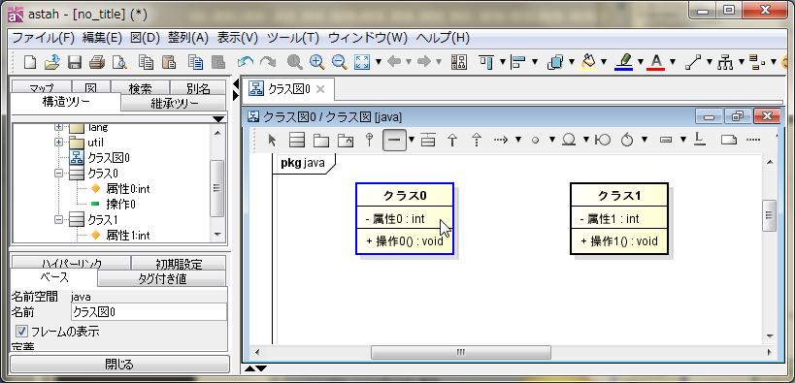
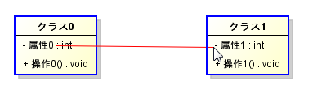
2．ダイアグラムの編集
2-3．要素間の接続（関連を引く）
① 要素の種類で関連をクリックして選択する
② 線でつなぐ要素の上にカーソルを移動して要素の線の色が変わるのを確認する
③ 要素の線の色が青い状態で左クリックしたまま、線でつなぐ先の要素まで
カーソルを移動して離す
①クリックする
②カーソルを移動し、
線が青くなるのを確認
③クリックしたまま
つなぐ要素まで
カーソルを移動

Slide 10
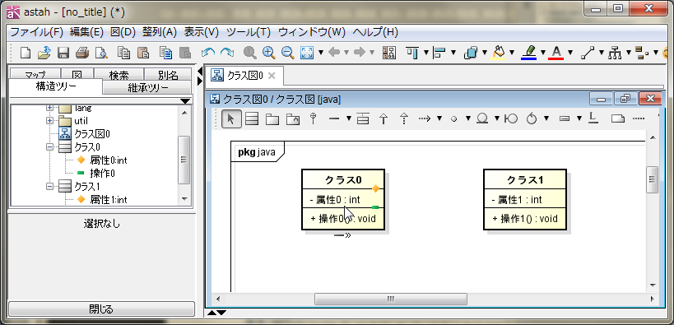
2．ダイアグラムの編集
＜補足＞ 要素間の接続（関連を引く）の操作方法
① 線でつなぐ要素の上にカーソルを移動
② 関連編集のマークをクリックする
③ クリックしたまま、線でつなぐ先の要素までカーソルを移動して離す
①カーソルを移動し、
線が出るのを確認
②マークをクリックする
③クリックしたまま
つなぐ要素まで
カーソルを移動
関連の編集マーク

Slide 11

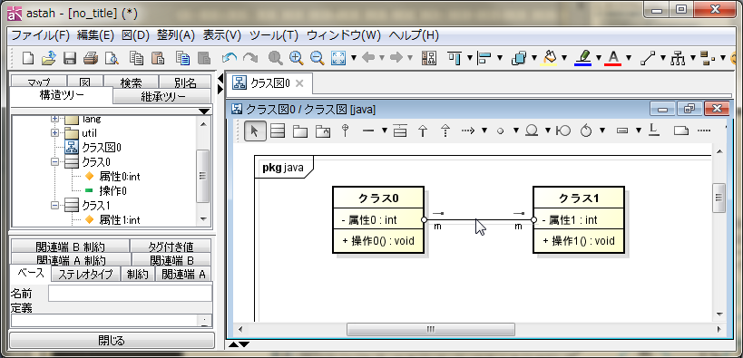
2．ダイアグラムの編集
＜補足＞ 線のプロパティ（情報）の入力方法
① 入力する線の上にカーソルを移動
② 入力するプロパティ編集のマークをクリックする
＜プロパティ編集のマーク＞
関連端名
①カーソルを移動
多重度
②入力する情報を
クリックする

Slide 12
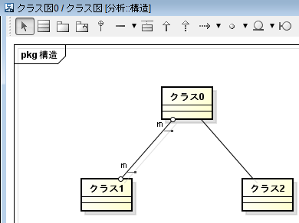
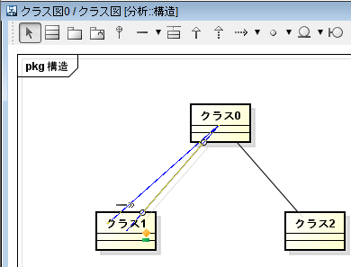

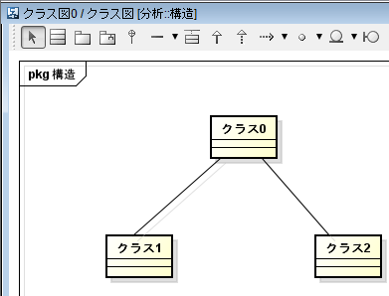
2．ダイアグラムの編集
2-4．線の移動
① 移動したい線をクリックして選択する
② 移動する方の頂点の○をクリックしたまま移動したい位置に移動し離す
（編集後の線イメージは青線で表示される）
①クリックする
②クリックしたまま
移動し離す

Slide 13
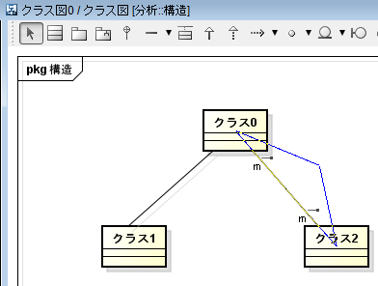
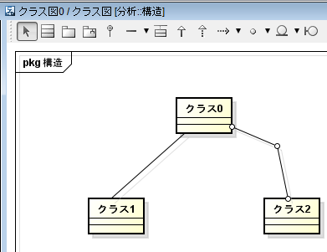
2．ダイアグラムの編集
2-5．線の折り曲げ
① 折り曲げたい位置をクリックしてそのまま折り曲げたい位置まで移動し離す
（編集後の線イメージは青線で表示される）
クリックしたまま
移動し離す

Slide 14
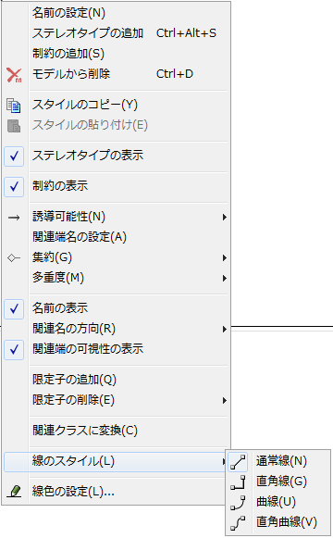
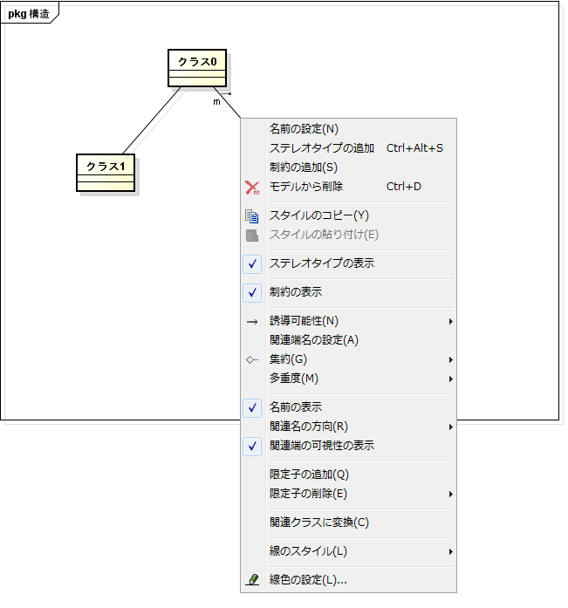
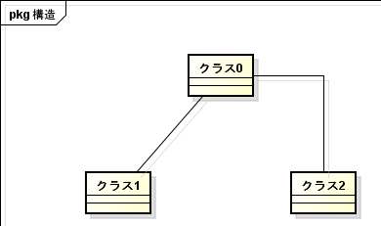
2．ダイアグラムの編集
2-6．通常線 ⇔ 直角線切替
① 切り替えたい線を右クリックし、線編集のプロダウンメニューを表示する
② プルダウンメニューから[線のスタイル]→[直角線]をクリックして選択する
（直角線→通常線の場合は、[通常線]を選択する）
①右クリックする
②クリックする
プルダウンメニュー

Slide 15
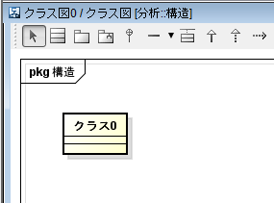
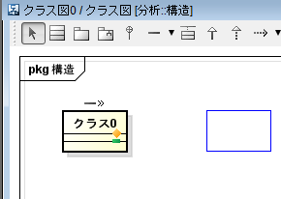
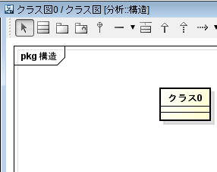
2．ダイアグラムの編集
2-7．要素の移動
① 移動したい要素をドラッグ＆ドロップする
ドラッグ＆ドロップ
クリックする

Slide 16
クラス図の操作

Slide 17
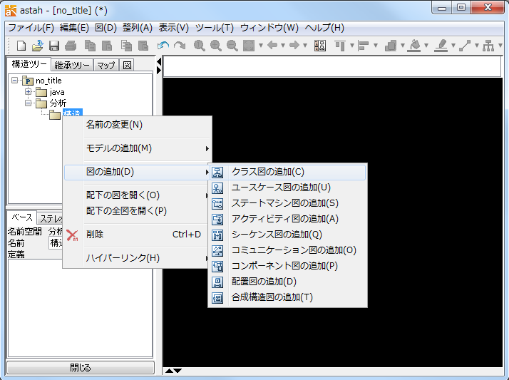
3．クラス図の作成
3-0．ダイアグラムの新規作成
① 図を追加したいパッケージ上で右クリックして
『図の追加→クラス図の追加』をクリック
クリックする

Slide 18
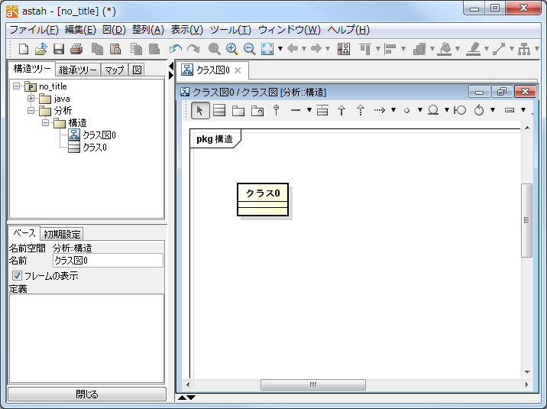
3．クラス図の作成
3-1．要素（クラス）の作成
① ツールパレットの[クラス]マーク( ）をクリックして選択する
② 要素を配置する場所でクリックして追加する
①クリックする
②クリックする

Slide 19
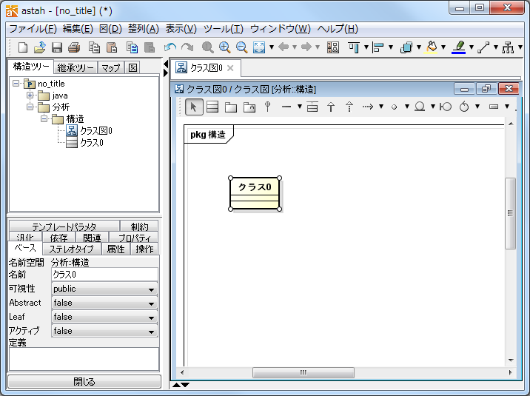
3．クラス図の作成
3-2．要素（クラス）へのプロパティ（情報）入力
① 編集する要素をクリックして選択する
② プロパティビューで各種情報を編集する
①クリックする
プロパティビュー
②編集する

Slide 20
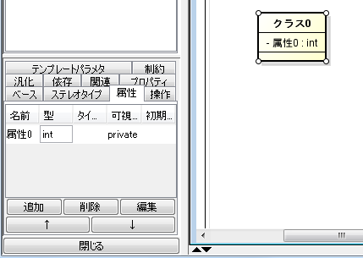
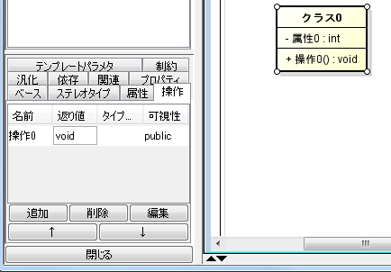
3．クラス図の作成
3-3．クラスへの属性・操作の追加
① 属性/操作を追加するクラスをクリックして選択する
② プロパティビューの[属性]/[操作]タブをクリックして選択する
③ 『追加』をクリックして属性/操作を追加する
＜属性の追加＞
＜操作の追加＞
②クリックする
②クリックする
①クリックする
①クリックする
③クリックする
③クリックする

Slide 21
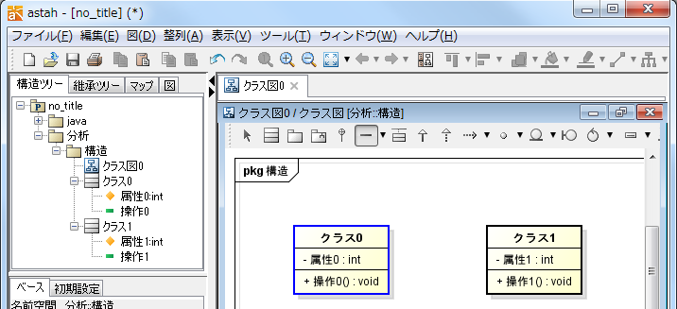
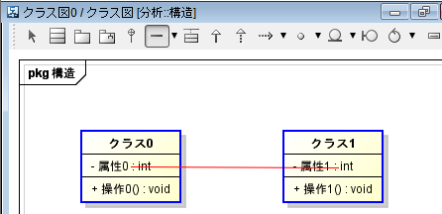
3．クラス図の作成
3-3．要素間の接続（関連の接続） ＜方法１：ツールパレットを利用＞
① ツールパレットの[関連]マーク（ ）をクリックして選択する
② 関連でつなぐ要素の上にカーソルを移動して要素が青色に変わるのを確認する
③ 要素が青色の状態で左クリックしたまま、関連で接続する要素まで カーソルを移動し、接続先の要素が青色に変わったら離す
①クリックする
②要素が青色に 変わるのを確認
③クリックしたまま接続先まで カーソル移動し離す
②カーソル移動

Slide 22
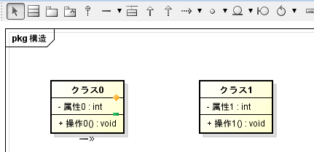
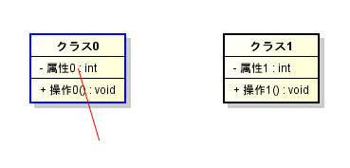
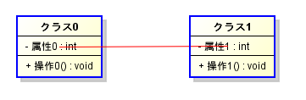
3．クラス図の作成
3-3．要素間の接続（関連の接続） ＜方法２：ダイアグラム上で接続＞
① 関連でつなぐクラスの上にカーソルを移動し、
[関連編集]マークが表示されるのを確認する
② [関連編集]マークをクリックし、そのまま関連で接続する要素までカーソルを
移動し、接続先の要素が青色に変わったら離す
①カーソル移動
②クリックしたまま接続先
までカーソル移動し離す
[関連編集]マーク

Slide 23
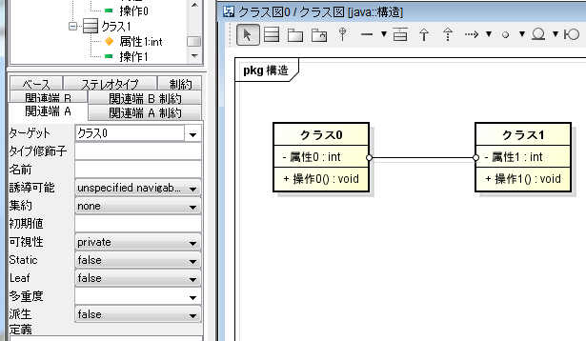
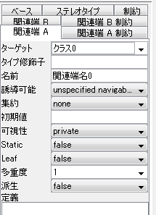
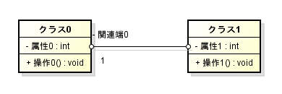
3．クラス図の作成
3-4．関連のプロパティ（情報）の入力 ＜方法１：プロパティビューで入力＞
① 情報を入力する関連をクリックして選択する
② 情報入力するプロパティのタブを選択する
③ 表示されるプロパティビューに情報を入力する
①クリックする
②クリックする
プロパティビュー
③情報を入力する

Slide 24
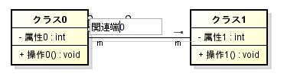
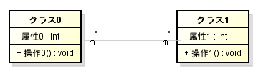
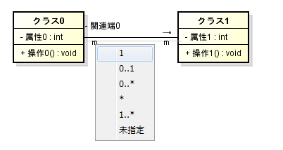
3．クラス図の作成
3-4．関連のプロパティ（情報）の入力 ＜方法２：ダイアグラム上で入力＞
① 情報入力する関連の位置にカーソルを移動し、 [関連端名/多重度編集]マークが表示されるのを確認する
② [関連端名/多重度編集]マークをクリックし、情報を入力する
①カーソル移動
＜関連端名＞
③情報入力
[関連端名編集] マーク
＜多重度＞
[多重度編集] マーク
②クリックする
③多重度選択

Slide 25
シーケンス図の操作

Slide 26
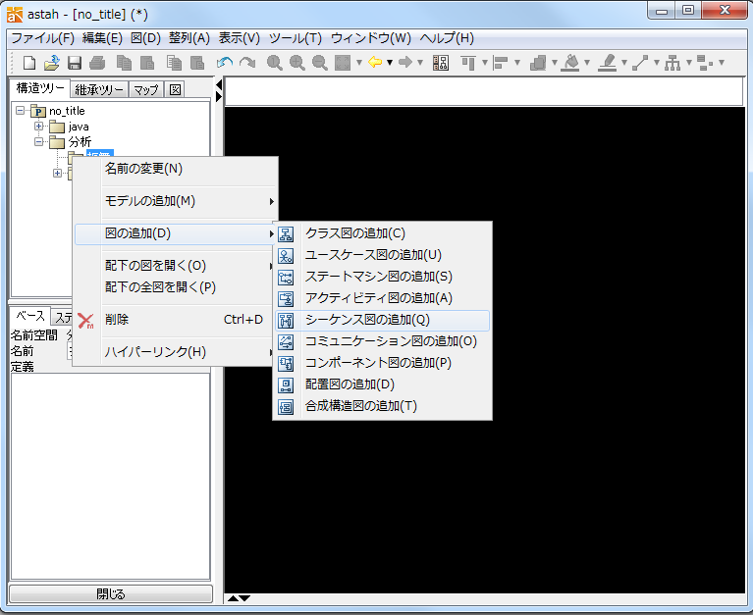
4．シーケンス図の操作
4-0．ダイアグラムの新規作成
図を追加したいパッケージ上で右クリックして
『図の追加→シーケンス図の追加』をクリック
クリックする
クリックする

Slide 27
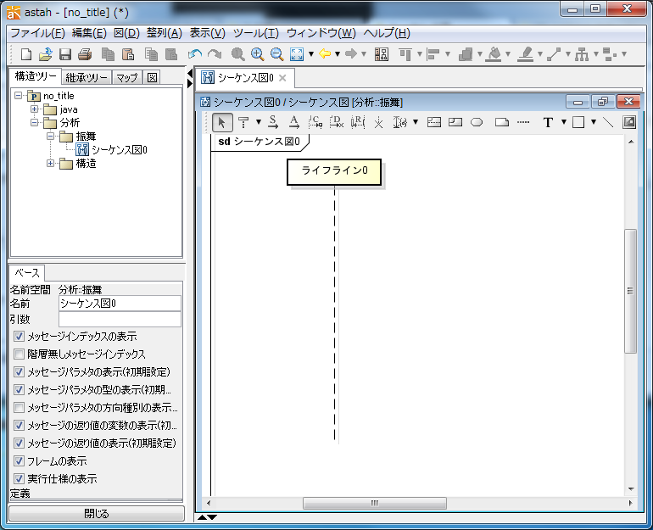
4．シーケンス図の操作
4-1．要素（ライフライン）の作成 ＜方法１：ツールパレットを利用＞
① ツールパレットの[ライフライン]マーク( ）をクリックして選択する
② 要素を配置する場所でクリックして要素を追加する
①クリックする
②クリックする

Slide 28
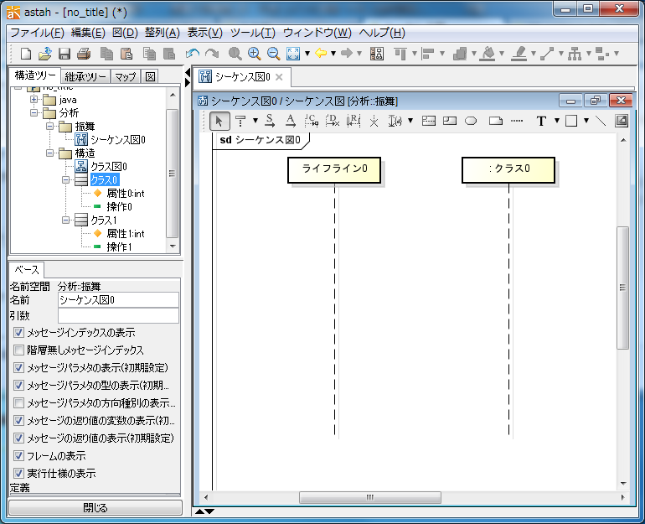
4．シーケンス図の操作
4-1．要素（ライフライン）の作成 ＜方法２：作成済みのクラスを利用＞
① 構造ツリーからシーケンス図に追加する要素（クラス）をクリックして選択する
② 要素を配置する位置にドラッグ＆ドロップし要素を追加する
②ドラッグ＆ドロップ
①クリックする
作成済みのクラスを利用する メリットは、4-6を参照

Slide 29
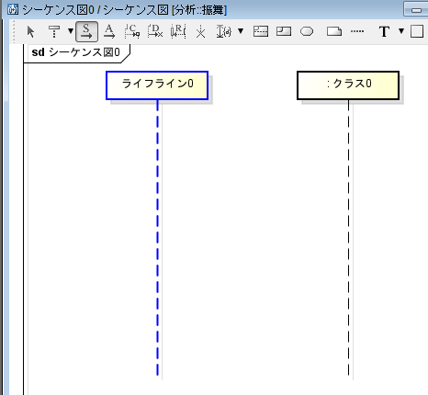
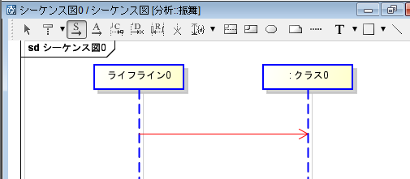
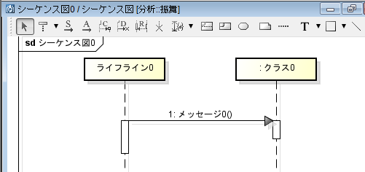
4．シーケンス図の操作
4-2．要素間の接続（メッセージの接続） ＜方法１：ツールパレットを利用＞
① ツールパレットの[メッセージ（同期）]マーク（ ）をクリックして選択する
② メッセージでつなぐライフライン上にカーソルを移動して要素が青色に変わる
のを確認する
③ 要素が青色の状態で左クリックし、そのままメッセージで接続する要素まで カーソルを移動し接続先の要素が青色に変わったら離す
①クリックする
③クリックしたまま接続先まで カーソル移動し離す
②要素が青色に 変わるのを確認
②カーソル移動

Slide 30
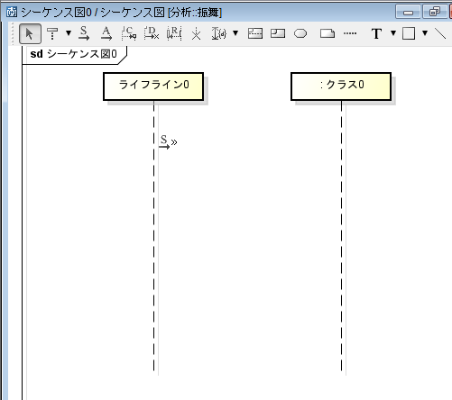
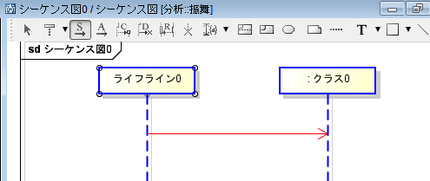
4．シーケンス図の操作
４-２．要素間の接続（メッセージの接続） ＜方法２：ダイアグラム上で接続＞
① メッセージで接続するライフラインにカーソルを移動し[メッセージ編集]マークが 表示されるのを確認する
② [メッセージ編集]マークをクリックしそのままメッセージで接続する要素先まで カーソルを移動し接続先の要素が青色に変わったら離す
③クリックしたまま接続先まで カーソル移動し離す
[メッセージ編集] マーク
②クリックする
①カーソル移動

Slide 31
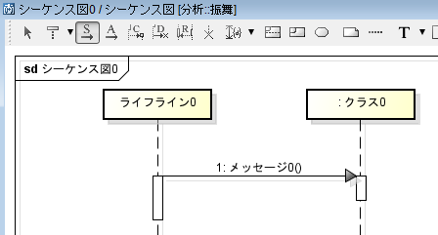
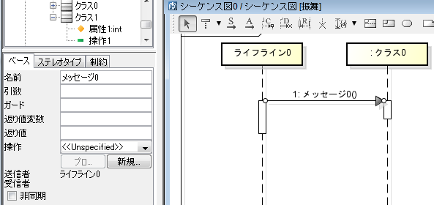
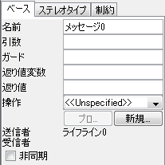
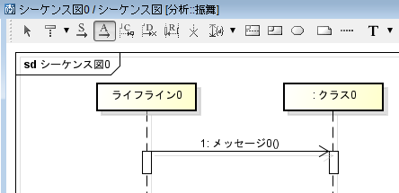
4．シーケンス図の操作
＜補足＞ 同期メッセージ/非同期メッセージ
① 同期メッセージの接続 ：[同期メッセージ]マーク（ ）をクリックしメッセージを引く
② 非同期メッセージの接続：[非同期メッセージ]マーク（ ）をクリックしメッセージを引く
③ 同期/非同期の切替： メッセージをクリックし、プロパティビューで非同期チェックボックスをクリックする
＜①同期メッセージ＞
＜③同期/非同期の切替＞
クリックする
プロパティビュー
＜②非同期メッセージ＞
クリックする

Slide 32


4．シーケンス図の操作
4-2．要素間の接続（戻りメッセージの接続）
① ツールパレットの[Replyメッセージ]マーク（ ）をクリックして選択する
② 戻りメッセージの送信元にカーソルを移動し、要素が青色に変わったらクリックする
①クリックする
②カーソルを移動し クリックする

Slide 33

4．シーケンス図の操作
4-3．メッセージの情報入力
① 情報を入力するメッセージをクリックする
② 表示されるプロパティビューに情報を入力する
①クリックする
②情報入力
プロパティビュー

Slide 34


4．シーケンス図の操作
4-4．相互作用
① ツールパレットで[相互作用の利用]マーク（ ）をクリックして選択する
② 左クリックをしたまま相互作用で囲む範囲を指定し、囲んだら離す
①クリックする
②クリックしたまま 範囲指定
②離す

Slide 35



4．シーケンス図の操作
4-5．複合フラグメント
① ツールパレットで[複合フラグメント]マーク（ ）をクリックして選択する
② 左クリックをしたまま複合フラグメントで囲む範囲指定し、囲んだら離す
③ 複合フラグメントを左クリックし、表示されるプロパティビューで複合フラグメント
種類やオペランドを入力する
①クリックする
③クリックする
②離す
②クリックしたまま 範囲指定
③情報入力
プロパティビュー

Slide 36




4．シーケンス図の操作
ライフライン追加時に作成済みのクラスを利用するメリット
4-6．クラス図との連携：属性の編集
① 作成済みのクラスから生成したライフラインをクリックして選択する
② プロパティビューの[プロパティ]をクリックする
③ 表示されるクラスプロパティでクラス情報を編集する
③編集する
①クリックする
例：属性0→属性2に変更
②クリックする
シーケンス図での修正が クラス図にも反映される

Slide 37



4．シーケンス図の操作
ライフライン追加時に作成済みのクラスを利用するメリット
4-6．クラス図との連携（操作の編集）
① 作成済みクラスから生成したライフラインにメッセージを引き、
メッセージ名にクラスに定義済みの操作をクリックして選択する
② シーケンス図上で、操作名を編集する
②編集する
①クリックする
例：操作0→操作2に変更
定義済みの操作を使用できる
シーケンス図でのクラス修正が クラス図にも反映される

Slide 38
コミュニケーション図の操作

Slide 39

5．コミュニケーションズ図の操作
5-0．ダイアグラムの新規作成
図を追加したいパッケージ上で右クリックして
『図の追加→コミュニケーション図の追加』をクリック
クリックする

Slide 40


5．コミュニケーションズ図の操作
5-1．要素（ライフライン）の作成 ＜方法１：ツールパレットを利用＞
① ツールパレットから[ライフライン]マーク（ ）をクリックして選択する
② 要素を配置する場所でクリックして要素を追加する
5-1．要素（ライフライン）の作成 ＜方法１：作成済みのクラスを利用＞
① 構造ツリーから追加する要素(クラス)をクリックして選択する
② 要素を配置する場所にドラッグ＆ドロップし要素を追加する
①クリックする
②クリックする
①クリックする
②ドラッグ＆ドロップ

Slide 41



5．コミュニケーションズ図の操作
5-2．要素間の接続（リンクの接続） ＜方法１：ツールパレットを利用＞
① ツールパレットで[リンク]マーク（ ）をクリックして選択する
② リンクでつなぐ要素の上にカーソルを移動し要素が青色に変わるのを確認する
③ 要素が青色の状態で左クリックしたまま、リンクでつなぐ先の要素までカーソルを 移動し、接続先の要素が青色に変わったら離す
①クリックする
③クリックしたまま接続先まで カーソル移動し離す
②カーソル移動

Slide 42



5．コミュニケーションズ図の操作
5-2．要素間の接続（リンクの接続） ＜方法２：ダイアグラム上で接続＞
① リンクでつなぐライフラインにカーソルを移動し、[リンク編集]マークが
表示されるのを確認する
② [リンク編集]マークを左クリックし、そのままリンクで接続する要素まで
カーソルを移動し、 接続先の要素が青色に変わったら離す
②クリックしたまま接続先まで カーソル移動し離す
[リンク編集] マーク
①カーソル移動

Slide 43



5．コミュニケーションズ図の操作
5-2．要素間の接続（メッセージの接続） ＜方法１：ツールパレットを利用＞
① ツールパレットで[メッセージ]マーク（ ）をクリックして選択する。
② メッセージを追加するリンク上をクリックする。
③ カーソルを移動すると赤い矢印が表示されるので引きたいメッセージの方向
でクリックする
①クリックする
③クリックする
②クリックする
シーケンス図同様、作成済みのクラスの操作を選択可能

Slide 44


5．コミュニケーションズ図の操作
5-2．要素間の接続（メッセージの接続） ＜方法２：ダイアグラム上で接続＞
① メッセージを追加したいリンクの位置にカーソルを移動し、[メッセージ編集]マークが 表示されるのを確認する
② [メッセージ編集]マークをクリックする
①カーソル移動
②クリックする
[メッセージ編集] マーク

Slide 45

5．コミュニケーションズ図の操作
5-3．要素の説明・同期/非同期接続
① 要素の編集をするメッセージをクリックして選択する
② プロパティビューに情報を入力する
②情報入力
①クリックする
プロパティビュー
同期/非同期メッセージの切替

Slide 46
ステートマシン図の操作

Slide 47

6．ステートマシン図の操作
6-0．ダイアグラムの新規作成
図を追加したいパッケージ上で右クリックして
『図の追加→ステートマシン図の追加』をクリック
クリックする

Slide 48



6．ステートマシン図の操作
6-1．要素（状態）の作成
① ツールパレットから追加する状態のマークをクリックして選択する。 [開始状態]マーク（ ）/[状態]マーク（ ）/[終了状態]マーク（ ）
② 要素を配置する場所でクリックして要素を追加する。
＜開始状態＞
＜終了状態＞
①クリックする
①クリックする
②クリックする
＜状態＞
①クリックする
②クリックする
②クリックする

Slide 49


6．ステートマシン図の操作
6-2．要素（状態）の情報
① 情報を入力する要素（状態）をクリックして選択する
② 表示されるプロパティビューに各種情報を入力する
①クリックする
②情報を入力する
プロパティビュー

Slide 50



6．ステートマシン図の操作
6-2．要素間の接続（遷移の接続） ＜方法１：ツールパレットを利用＞
① ツールパレットで[遷移]マーク（ ）をクリックして選択する
② 遷移でつなぐ要素にカーソルを移動し要素が青色に変わるのを確認する
③ 要素が青色の状態で左クリックし、そのまま遷移でつなぐ要素までカーソルを 移動し、接続先の要素が青色に変わったら離す
①クリックする
③クリックしたまま接続先まで カーソル移動し離す
②要素が青色に 変わるのを確認
②カーソル移動

Slide 51



6．ステートマシン図の操作
6-2．要素間の接続（遷移の接続） ＜方法２：ダイアグラム上で接続＞
① 遷移でつなぐ状態にカーソルを移動し、[遷移]マークが表示されるのを確認する
② [遷移]マークをクリックし、そのまま遷移でつなぐ先までカーソルを移動し 接続先の要素が青色に変わったら離す
②クリックしたまま接続先まで カーソル移動し離す
[遷移]マーク
①カーソル移動

Slide 52



6．ステートマシン図の操作
6-3．状態遷移の情報入力
① 情報編集したい遷移をクリックして選択する
② 表示されるプロパティビューに情報を入力する
プロパティビュー
①クリックする
②情報を入力する

Slide 53
アクティビティ図の操作

Slide 54

7．アクティビティ図の操作
7-0．ダイアグラムの新規作成
図を追加したいパッケージ上で右クリックして
『図の追加→アクティビティ図の追加』をクリック
クリックする

Slide 55



7．アクティビティ図の操作
7-1．要素（アクション）の作成
① ツールパレットで追加する要素をクリックして選択する [開始ノード]マーク（ ）/[アクション]マーク（ ）/[アクティビティ終了]マーク（ ）
② 要素を配置する場所でクリックして要素を追加する
＜開始ノード＞
＜アクティビティ終了＞
①クリックする
①クリックする
②クリックする
＜アクション＞
①クリックする
②クリックする
②クリックする

Slide 56



7．アクティビティ図の操作
7-2．要素間の接続（フローの接続） ＜方法１：ツールパレットを利用＞
① ツールパレットで[制御フロー・オブジェクトフロー]（ ）をクリックして選択
② フローでつなぐ要素にカーソルを移動し要素が青色に変わるのを確認する
③ 要素が青色の状態で左クリックし、そのままフローでつなぐ先の要素までカーソル を移動し、接続先の要素が青色に変わったら離す
①クリックする
③クリックしたまま接続先まで カーソル移動し離す
②カーソル移動
②要素が青色に 変わるのを確認

Slide 57



7．アクティビティ図の操作
7-2．要素間の接続（フローの接続） ＜方法２：ダイアグラム上で入力＞
① フローでつなぐ要素にカーソルを移動し、[フロー]マークが表示されるのを確認する
② [フロー]マークをクリックし、そのままフローでつなぐ先の要素までカーソルを 移動し、接続先の要素が青色に変わったら離す
①カーソル移動
[フロー]マーク
②クリックしたまま接続先まで カーソル移動し離す

Slide 58




7．アクティビティ図の操作
7-3．ディシジョンノード
① ツールパレットで[ディシジョンノード/マージノード]マーク（ ）を
クリックして選択する
② 要素を配置する場所でクリックする.
※ディシジョンノードとアクションをフローで接続する（7-2参照）
③ 条件を追加するフローをクリックする
④ 表示されるプロパティビューに情報を入力する
①クリックする
③クリックする
②クリックする
④情報入力
プロパティビュー

Slide 59


7．アクティビティ図の操作
7-4．マージノード
① ツールパレットで[ディシジョンノード/マージノード]マーク（ ）を
クリックして選択する
※各アクションからマージノードにフローを接続する（7-2参照）
①クリックする
②クリックする
フロー接続

Slide 60


7．アクティビティ図の操作
7-5．パーティション
① ツールパレットで[パーティション]マーク（ ）をクリックして選択する
② 要素を配置する位置でクリックする
＜２個目以降＞
③ ツールパレットで[パーティション]マーク（ ）をクリックして選択する
④ 要素を配置する位置にカーソルを移動し青い枠が表示されたらクリックする
④カーソルを移動し クリックする
①.③クリックする
②クリックする

Slide 61


7．アクティビティ図の操作
7-5．パーティション
① 別のパーティションに移動する要素をクリックし選択する
② 移動先のパーティション内に要素をドラッグ＆ドロップする
②ドラッグ＆ドロップ
①クリックする

Slide 62
この教材について
目的
この教材は、ETロボコンに参加されるみなさんが、モデルを作成して競技に参加する上で必要となる知識やスキル取得の機会を提供することを目的に作成したものです
著作権
この教材はETロボコン東海地区実行委員会が作成したものです
この教材の著作権は、ETロボコン東海地区実行委員会に帰属します
astah*ならびにそのロゴは株式会社チェンジビジョンの登録商標です
使用について
ETロボコン東海地区大会の参加資格（企業・大学・個人）の範囲内に限り、ご自由に活用していただいてかまいません

